Slide 1


北京科技大学
“基于大数据的智能决策系统”
研发方案
汇报人：班晓娟 教授

Slide 2
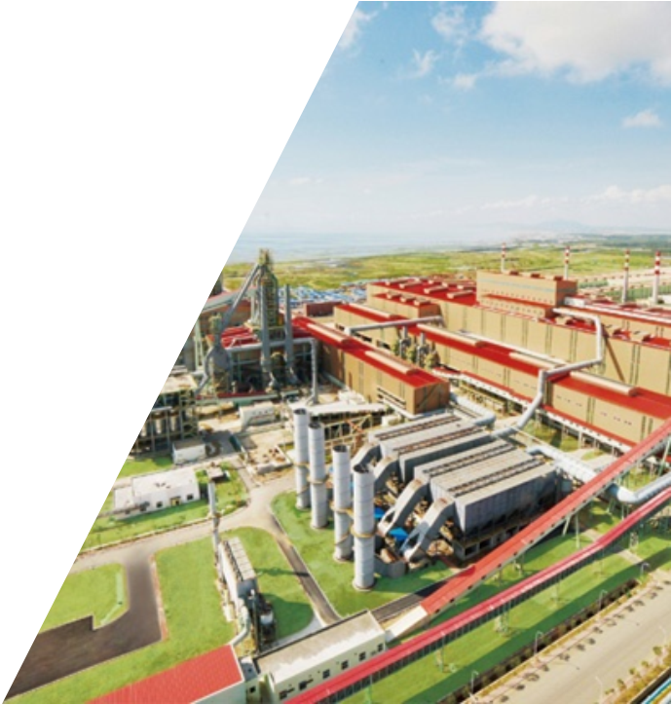
CONTENT
01
项目目标
02
项目规划
03
实施案例
QingDao Iron and Steel Group CO., LTD.
Notes:
此次阶段汇报将会从目的及意义、实施案例和项目规划三个方面介绍。

Slide 3
PART
ONE
项目目标
Purpose and Significance
Notes:
目标及意义主要从研究内容和研究目标两个方面介绍。

Slide 4
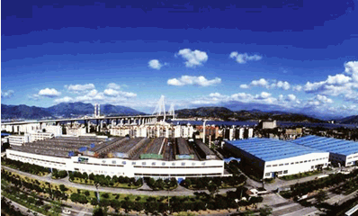
项目背景
中铝瑞闽股份有限公司
领域基础
国有大型铝加工生产企业，产品工艺及质量接近国际先进水平，在业内享有盛誉
信息化、自动化条件
首批信息化、自动化融合贯标试点单位，已建成较完整的信息化系统如ERP、APS、MES
数据管理存在的问题
1.缺乏数据关联
2.没有充分利用数据的价值
工信部出资、五家单位（三个企业、两所高校）
围绕铝合金材料，研发4项智能制造新模式以及1条高端铝合金功能材料智能化生产线
05
Notes:
4

Slide 5
项目目标
问题分解
（1）数据关联问题：产品全生命周期数据缺乏关联，存在“数据孤岛” ，数据的价值被大打折扣。
（2）生产过程问题：生产过程中，材料资源、人力资源配置存在优化空间。对于生产过程中出现的工艺偏差无法及时捕获，可能造成批量的质量偏差。
（3）质量分析问题：生产过程中对产品质量无法预估，并且当出现劣质产品时，质量追溯困难。
（4）工序间协同问题：工序之间的生产过程缺乏信息传递，各自独立，协同性差。
（5）市场需求问题：生产排程对市场需求变化的反馈调节能力存在欠缺。
智能决策服务
智能决策展示平台
大数据分析平台
基于大数据的智能决策支持新模式
04
Notes:
5

Slide 6





项目目标
质量精益管控
生产参数、质量数据的实时展示
智能决策内容的可视化呈现
成本精益优化
战略精益决策
智能决策展示平台
客户精益服务
绩效精益管理
大数据分析平台
产品全生命周期管理(PLM)
ETL
主数据
管理
元数据
管理
数据抽取
数据清洗
DataStage
数据转换
数据载入
Master Data Management
Metadata Management
数据存储
云存储
经营数据
ODS
主数据
Master Data
元数据
Meta Data
数据集市
Data Mart
Notes:
6

Slide 7
PART
TWO
项目规划
Project Planning
Notes:
以上是已经完成的工作，但较项目最终需要达到的效果还有一些需要进一步完善的工作。

Slide 8
课题实施流程
静态
材料设计（基因组）
工艺优化及约束
生产排程
历史数据追溯分析
在线监控
风险评估
质量
动态
绩效KPI
服务
基因组
成本
价格
离线数据
工艺表
熔炼连铸
热处理热轧
冷轧精整
客户
规程
数据
MES
MES
MES
Excel
在线采集
TMS
TMS
TMS

Slide 9
项目需求分析
企业内部信息系统数据
编号 | 内部数据 | 来源
A1 | MES系统
A2 | TMS系统
A3 | 工艺数据库
A4 | 品种销售数据 | 销售处、财务处
A5 | 原料采购数据 | 供应处、财务处
A6 | 原料、产品质量数据 | 质检处
A7 | 劳务成本 | 人事处、财务处
数据清洗、整合
构建数据仓库
构建数据标准体系
质量精益管控
成本精益优化
大数据服务平台
客户精益服务
绩效精益管理
企业内部离线文件数据
智能决策系统
编号 | 内部数据 | 来源
A8 | excel存储数据 | 各产线、部门
 | 价格，工艺表，规格
开发面向用户的应用系统
智能决策展示平台

Slide 10
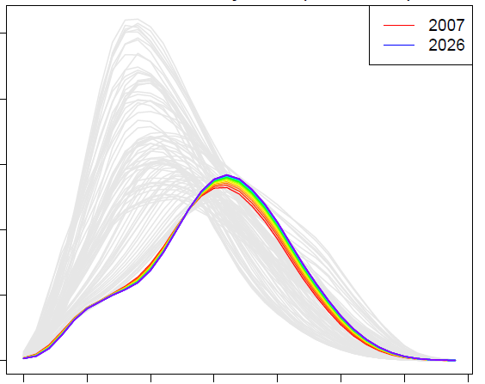
智能决策—成本精益控制与优化
成本精益控制
成本精益优化
对比分析
预测与研判
风险预警
预测与研判分析
物料成本
人工成本
能源成本
财务成本
物流成本
销售成本
资金周转
。。。
内部同比分析
数据的获取和主题库
外部对比分析
关键参数的遴选与提取
产品全生命周期管理(PLM)
预测与研判模型
数据存储
云存储
经营数据
ODS
主数据
Master Data
元数据
Meta Data
数据集市
Data Mart
通过对成本有关的KPI在线监控和对比分析，及时发现成本控制中存在的问题、预测和研判变化趋势、分析存在的风险并建立风险预警机制，实现成本KPI的精益控制
Notes:
预测与研判分析：建立主要KPI中的自变量（原料成本、燃料成本、市场需求、人员成本等）与因变量（吨钢成本、吨钢售价等）之间的变化规律。通过对因变量预测（如吨钢成本），研判企业盈利空间。精准的预测与研判分析模型需要考虑三个方面的问题。
数据的获取和主题库：数据包括企业内部的历史数据以及外部的（行业和其它企业）相关数据，并建立相应主题库和数据集市
关键参数的遴选与提取：KPI通常与多个参数相关，涉及多变量的耦合问题。从相关的参数中遴选出关键参数决定了预测与研判的准确性。关键参数的遴选的方法包括：相关分析、信息熵、信息㶲等方法
预测与研判模型：包括偏最小二乘法、核偏最小二乘法、函数型数据分析、基于流型的有监督学习等，关键要针对问题提出适用的模型

Slide 11

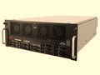
智能决策—质量精益管控
质量精益管控：通过对与产品质量有关的KPI进行实时监控，及时发现现阶段产品质量所存在的问题、追溯产生的原因，并进行动态的局部调整与整体优化，实现质量精益管控。
在线监控
离线分析
质量归档
质量在线监测
质量追溯分析
质量分析报表
质量在线优化
工艺规范修改
产品质量卡片
过程控制系统

Slide 12
智能决策—客户精益服务（主要功能）
客户精益服务：通过对精益服务有关的KPI进行在线监控，及时发现订单交付、个性化定制、库存量、交付周期等KPI存在的问题。实现精益服务需建立产销一体化系统，并通过高级排程模块和现有的MES排产系统衔接，形成产销一体化的协同制造体系。
资源交货承诺
询单
客户需求
资源规划与能力平衡
针对订单
计划反馈
一体化协同
制造计划
炉次/浇次/轧制计划
料单下达
作业排程
排程反馈
执行反馈
作业执行
MES系统已有功能

Slide 13

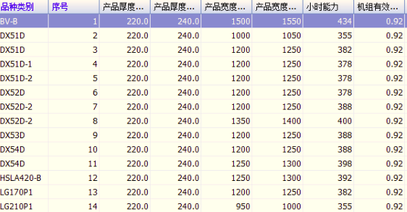
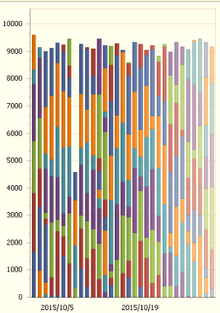
智能决策—客户精益服务（高级排程）
EVI
用户
客户
数据
识别
客户
需求
分解
订单
CRM
用户
原料
铁水
钢水
板坯
热卷
物料订单链
外部
用户
输
入
工艺路线
连浇约束
连浇
约
束
…
高级计划模型与算法
约
束
热轧约束
设备能力/工艺时间
……
镀锌约束
工艺约束
装备约束
工序批量计划

Slide 14
智能决策—绩效精益管理
绩效精益管理：通过对绩效有关的KPI在线监控和精细分析，及时发现绩效控制中存在的问题、预测和研判变化趋势、分析存在的风险并建立风险预警机制，实现绩效KPI的精益管理
预测与研判分析
调整前
对比分析
预测与研判
风险预警
生产实绩
利润分析
市场研判
资金周转
产品价格库存数
经济形势
。。。
内部同比分析
外部对比分析
原因综合分析
调整后
产品全生命周期管理(PLM)
数据存储
云存储
经营数据
ODS
主数据
Master Data
元数据
Meta Data
数据集市
Data Mart
Notes:
对绩效管理重要的KPI进行在线现状监测、自身同期的数据对比分析、与其它企业同期数据对比分析可以展示不同时间段各KPI变化的情况，发现存在的问题并及时纠正所发现的问题
相关分析、典型相关分析：与成本精益控制不同，绩效管理的KPI多属综合指标，KPI间存在多重相关。通过相关分析、典型相关分析可以揭示KPI间及KPI与其它参量间相关性。相关分析是绩效精益管理中重要抓手，当某些绩效管理中KPI出现偏差时，调整和优化KPI指标需要综合考虑KPI之间的相关性，有的放矢，避免盲目的调整。在调整过程中首先要分析相关性，然后顾及可调整参量的调控空间，对症下药，作出精益的决策
预测与研判分析：建立主要KPI中各种内部因素与各种外部因素之间的变化规律。通过对因变量（企业盈利目标）与自变量（市场需求、生产成本、产品价格等）之间映射函数，预测与研判企业盈利空间，并分析调整某些自变量后对因变量的影响。

Slide 15
绩效KPI——熔铸工序
 | 历史数据分析层面 | 在线层面 | 风险预测层面
质量 | 质量状态分析及追溯； 工序目标优化; 主要参数统计; | 2台熔炼炉，2台保温炉，1台连铸机状态监控; 控制参数显示； | 铸锭产品质量预测; 风险分析、预案；
成本 | 物料消耗分析及追溯； 工序目标优化; 主要参数统计; | 物料实时消耗显示 | 铸锭产品成本预测; 风险分析、预案；

Slide 16
绩效KPI——热轧工序
 |  | 历史数据分析层面 | 在线层面 | 风险预测层面
锯切与铣面 | 质量 | 质量状态分析及追溯； 工序目标优化; 主要参数统计; | 1台锯切机 ，1台铣面机状态监控; 控制参数显示； | 锯切与铣面产品质量预测; 风险分析、预案；
 | 成本 | 物料消耗分析及追溯； 工序目标优化; 主要参数统计; | 物料实时消耗显示 | 锯切与铣面产品成本预测; 风险分析、预案；
立推加热炉 | 质量 | 质量状态分析及追溯； 工序目标优化; 主要参数统计; | 4台立推加热炉状态监控; 控制参数显示； | 加热后铸坯产品质量预测; 风险分析、预案；
 | 成本 | 物料消耗分析及追溯； 工序目标优化; 主要参数统计; | 物料实时消耗显示 | 铸坯产品成本预测; 风险分析、预案；
热轧机 | 质量 | 质量状态分析及追溯； 工序目标优化; 主要参数统计; | 粗轧机 ，精轧机状态监控; 控制参数显示； | 板坯质量预测; 风险分析、预案；
 | 成本 | 物料消耗分析及追溯； 工序目标优化; 主要参数统计; | 物料实时消耗显示 | 板坯成本预测; 风险分析、预案；

Slide 17
绩效KPI——后续工序
 |  | 历史数据分析层面 | 在线层面 | 风险预测层面
冷轧工序 | 质量 | 质量状态分析及追溯； 工序目标优化; 主要参数统计; | 六辊不可逆冷轧机状态监控; 控制参数显示； | 产品质量预测; 风险分析、预案；
 | 成本 | 物料消耗分析及追溯； 工序目标优化; 主要参数统计; | 物料实时消耗显示 | 产品成本预测; 风险分析、预案；
退火工序 | 质量 | 质量状态分析及追溯； 工序目标优化; 主要参数统计; | 8个退火炉，2个冷却炉状态监控; 控制参数显示； | 产品质量预测; 风险分析、预案；
 | 成本 | 物料消耗分析及追溯； 工序目标优化; 主要参数统计; | 物料实时消耗显示 | 产品成本预测; 风险分析、预案；
精整工序 | 质量 | 质量状态分析及追溯； 工序目标优化; 主要参数统计; | 六条生产线设备状态监控; 控制参数显示； | 产品质量预测; 风险分析、预案；
 | 成本 | 物料消耗分析及追溯； 工序目标优化; 主要参数统计; | 物料实时消耗显示 | 产品成本预测; 风险分析、预案；

Slide 18
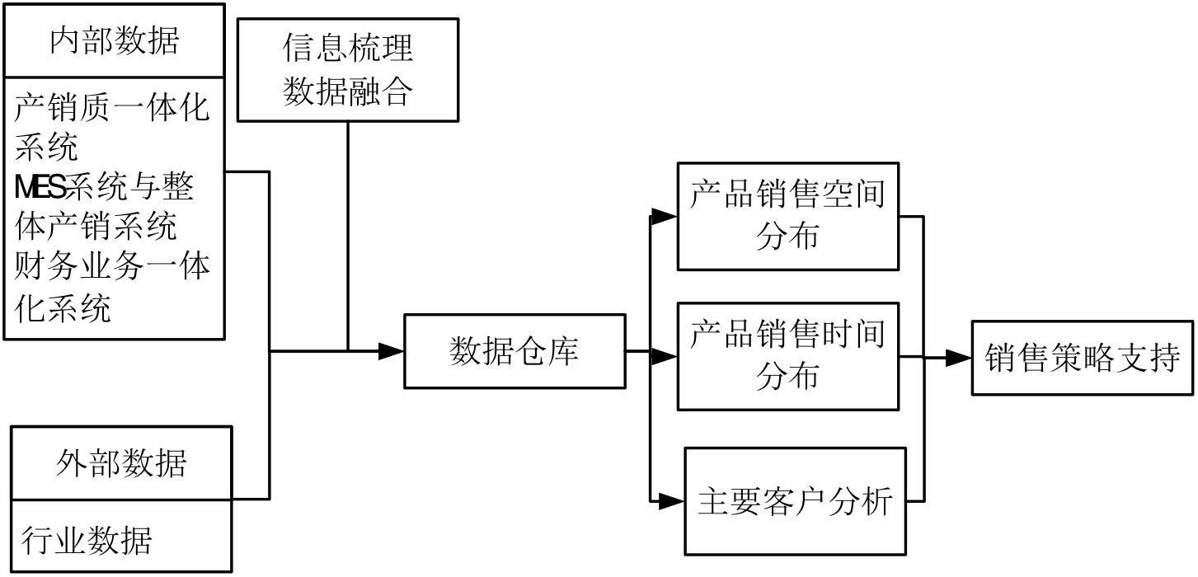
绩效KPI——客户服务
 | 销售空间分布 | 销售时间分布 | 主要客户分析 | 市场份额分析 | 库存分析
客户服务 | 根据输入的起始时间、终止时间、时间依据、地点范围、钢种名称，给出不同区域尺度的总销量、总销售额、退货率、质量问题个数的可视化结果展示，并根据分析结果计算出每日结果中的最大值、最小值、最大值占比等，给出对分析结果的总结。 | 根据输入的起始时间、终止时间、时间依据、地点范围、铝种名称，给出不同铝种不同地区每天的总销量、总销售额、退货率、质量问题个数的可视化结果展示，并根据分析结果计算出每日结果中的最大值、最小值、最大值占比等，给出对分析结果的总结。 | (客户分析（按时间）：某客户所购买的某铝材按时间分析； 客户分析（按产品）：某客户购买的所有铝材种类对比分析。 | 对瑞闽所生产铝材品种在全国范围内的市场份额占有率进行分析，以辅助企业的战略布局和营销决策。 | 无需输入数据，直接查询数据库得出全部铝种的总库存量。通过入库时间查询某铝种的超期库存总量。网页自动加载，无需手动操作。可以展示柱状图。

Slide 19
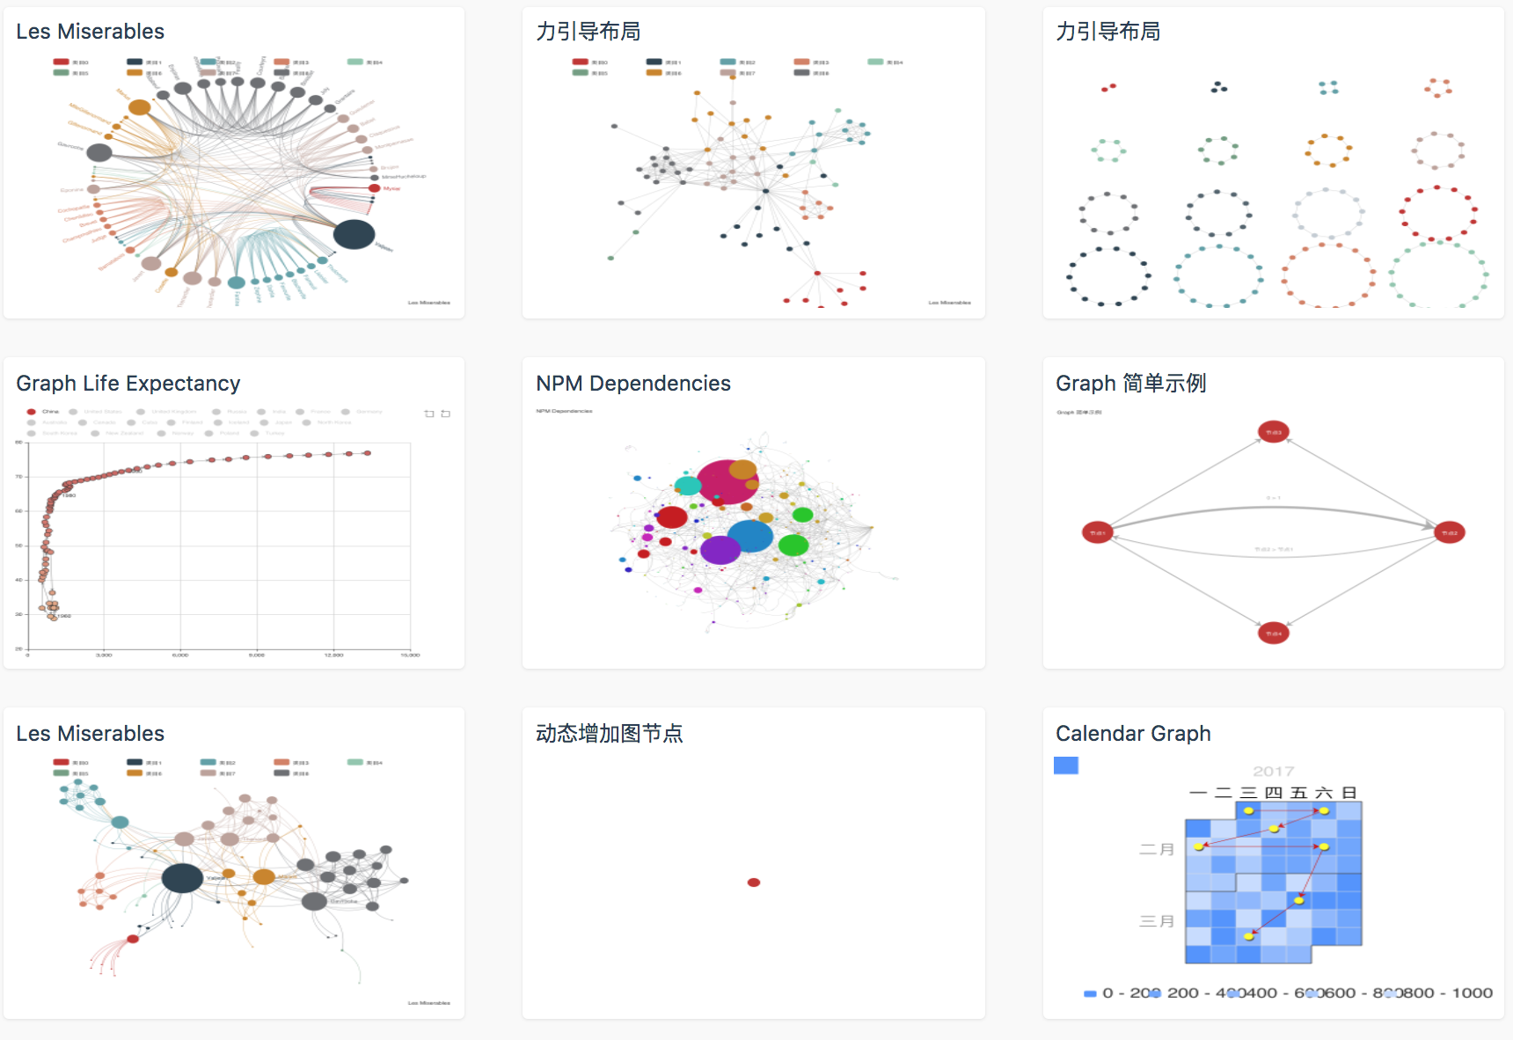
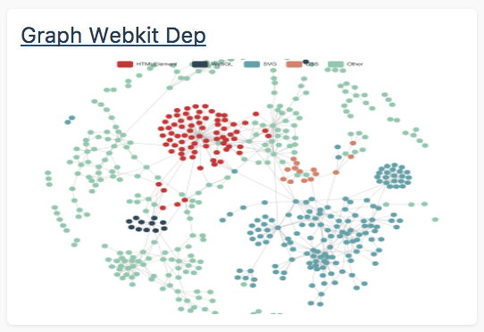
智能决策展示平台
制造过程各类数据
质量管控数据
可视化
数字化
智能化
对整个制造过程进行实时掌控
及时准确决策
提高经济效益
04
Notes:
构建整个高端铝功能材料制造流程的KPI导向图，实现数据虚拟分析与实际业务系统的互动，利用数据KPI导向图分析引擎及各数据分析支撑模型，将制造过程各类数据可视化、数字化和智能化，便于决策者和管理者对整个制造过程进行实时掌控，对存在的问题进行及时、准确的决策，提高企业的经济效益。

Slide 20
PART
THREE
实施案例
Implementation Case
基于钢铁企业的大数据集团智能决策支持系统

Slide 21
项目背景及目标
项目背景：
钢场生产数据存在的常见问题：
（1）规模庞大，信息量大；
（2）类型不断变化，信息存储的格式繁多；
（3）信息较分散不集中；
（4）难以为钢铁产品生产过程相应问题提供决策服务；
因此，需要建立智能分析与决策技术平台。
项目目标：智能分析与决策技术平台
（1）构建数据仓库与大数据分析平台。
（2）工序成本分析；
（3）销售状况分析；
（4）价格体系分析；
（5）质量分析体系；

Slide 22
课题研究内容
内部数据迁移及外部数据获取
内部数据迁移
外部数据获取
面向需求的分析预测方法开发
质量分析
成本分析
销售分析
大数据分析服务与决策应用平台
大数据服务平台
决策应用平台
（1）销售状况分析：实现空间分布、时间分布、品种分析和客户分析四个角度的销售状况分析。
（2）工序成本分析：实现典型工序成本分布分析和原因追溯。
（3）质量分析体系：实现典型工序质量指标分布分析、原因追溯和质量预测。
Notes:
本课题的目标是利用大数据技术解决钢厂几方面的具体需求，并建立大数据智能决策平台。
面向该目标，拆分为三个层次的研究内容，分别是：
数据层面，包括内部数据的迁移和外部数据的获取；
技术及方法开发层面，主要面向四个主题，分别是价格预测、销售分析、成分分析和质量分析
系统集成层面，最终建立基于spark的大数据智能决策平台。

Slide 23
项目实施过程
阶段 | 工作内容
1 | 了解现场情况，与厂方确认业务层面需求，调研所能获取的数据，确认负责人等；
2 | 完成内部数据（主要是流程生产数据）和外部数据的解析
3 | 调研现场所有数据字段并与数据分类解析结果相对应
4 | 构建数据仓库并设计软件构架
5 | 完成销售状况分析，打通数据-功能-界面的数据流程
6 | 完成工序成本分析
7 | 完成质量分析体系
8 | 系统集成、测试及试运行

Slide 24
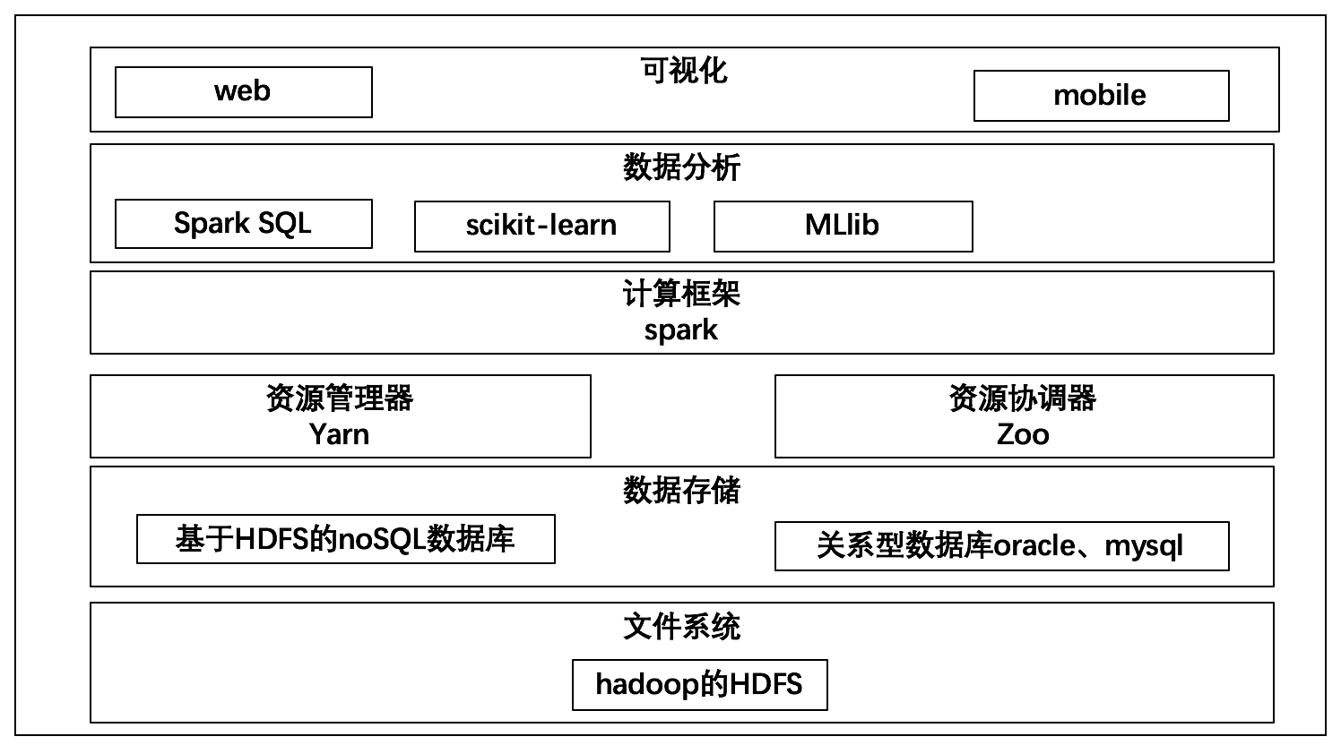
大数据平台架构
44
Notes:
基于以上研究内容，结合spark计算框架，就构成了本课题大数据决策平台的核心结构。
下面将介绍系统构建的具体过程。

Slide 25
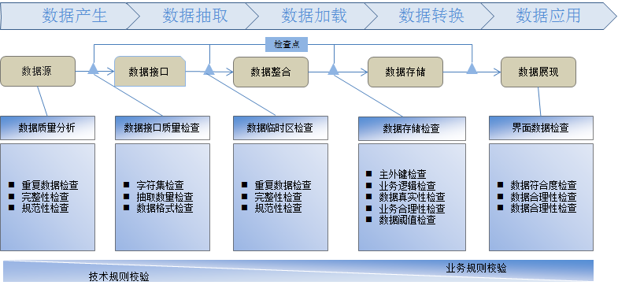
系统模块展示
数据的自动化清洗处理
Notes:
以上汇报的是针对青特钢具体需求开发的相关功能，以上功能的实现，离不开底层技术的支持
其中最重要的就是以spark计算框架为核心的大数据储存和计算技术
下面将对该技术中，几项重点内容进行简要的汇报
上图是数据的自动化清洗处理
表征了完整了数据流处理过程，包括产生、抽取、加载、转换和应用

Slide 26
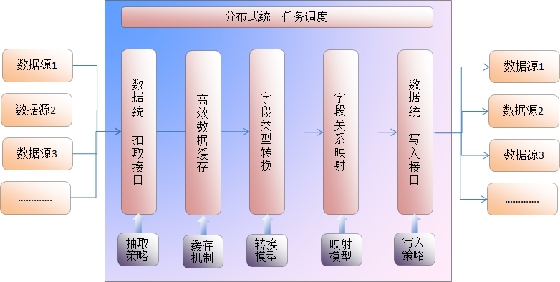
系统模块展示
基于不同类型数据库间高效数据抽取的方法模型
Notes:
另一项重要内容是基于不同类型数据库间高效数据抽取的方法模型
这是一整套建立数据仓库的方法，针对不同的数据源，通过建立统一的抽取接口、建立高效缓存机制、不同类型的字段进行转化、建立联动的关联关系，最终统一规范到相应的数据仓库中，实现了多源异构数据对一个分析主题的数据支撑。

Slide 27
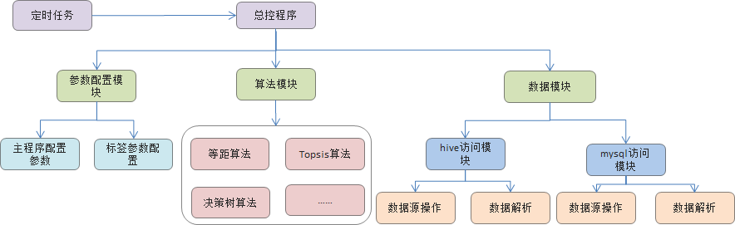
系统模块展示
基于大数据spark架构的自动化数据分析模型的构建
Notes:
第三项重要内容是自动化数据分析模型的构建
整个框架如上图所示，核心内容为参数配置模块、算法模块和数据模块，通过总控程序实现三个模块的调用和资源的动态分配，实现数据自动分析的同时，充分利用计算机硬件资源，提高运算效率。

Slide 28
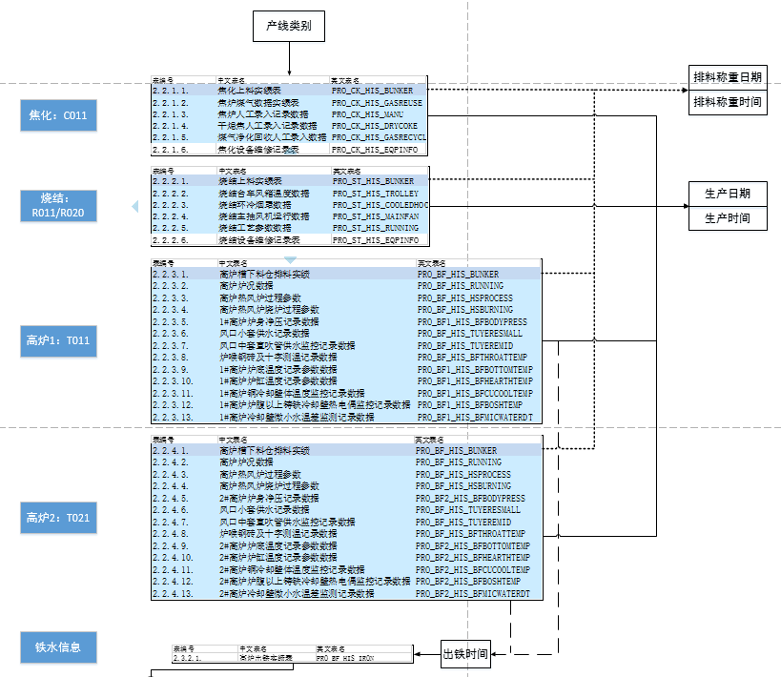
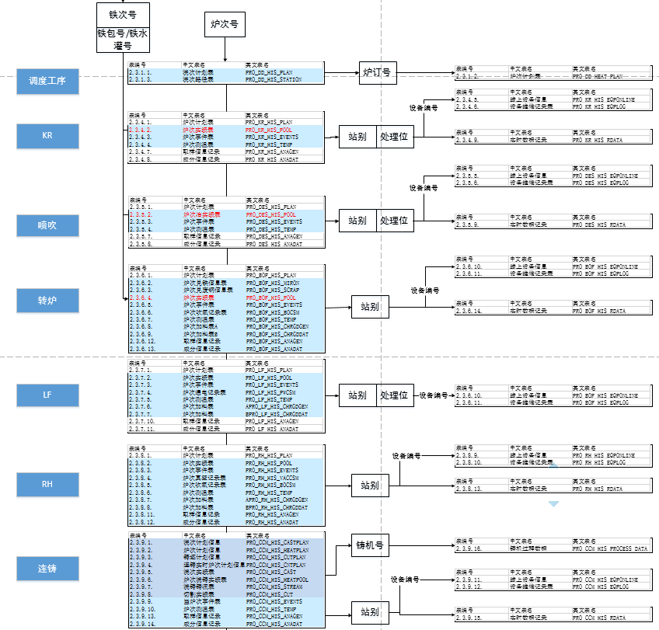
数据集成及数据仓库构建
构建数据迁移模板的表结构关联图
Notes:
上面数据迁移功能的目的是，基于大数据平台的建设思路，需要针对不同主题建立相应的数据仓库，方便数据抽取
这就要求针对生产过程所有工序的数据关联关系进行的统一分析，并绘制了关联图，如图所示，该图一方面可以对工序内部不同层次的数据进行关联，统一分析，另一方面，是实现成本和质量跨工序分析的重要基础。
突出数据量

Slide 29
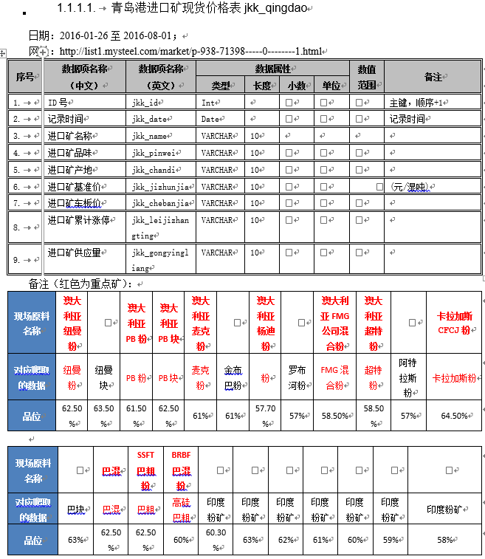
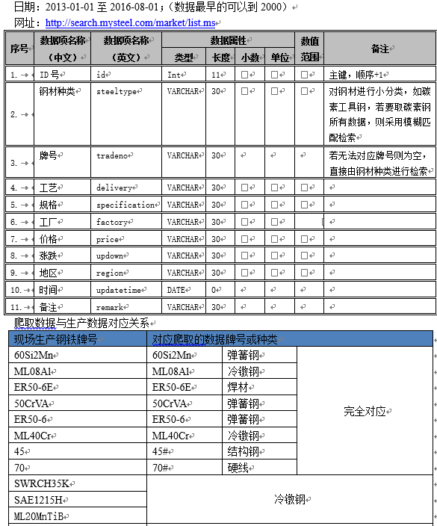
数据集成及数据仓库构建
钢材价格及影响因素相关数据表结构
原材料价格及影响因素相关数据表结构
Notes:
内部数据是通过统一的数据迁移，建立了数据仓库
外部数据则需要通过爬虫程序对需要的影响因素进行爬取，由于该功能没有可视化界面，这里仅展示两个数据存储表结构表示相应的工作
左边是原材料价格及影响因素相关数据表结构
右边是钢材价格及影响因素相关数据表结构
目前，外部数据是周期性爬取，动态存储到相应的表结构中，为价格预测主题提供数据基础。

Slide 30
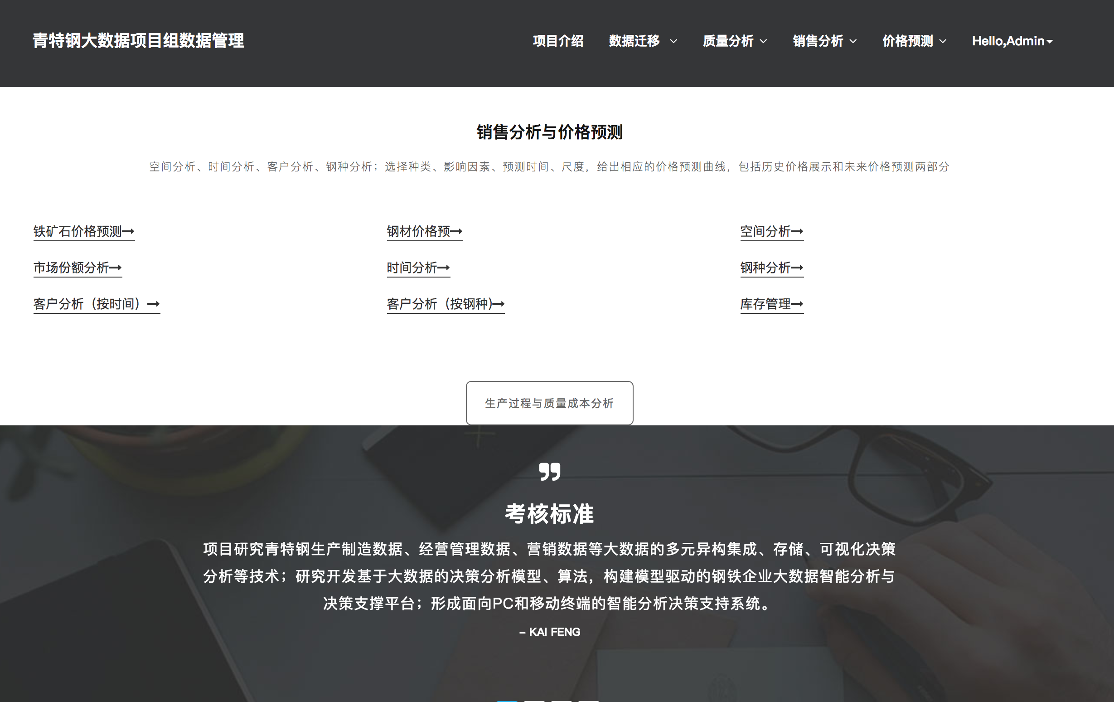
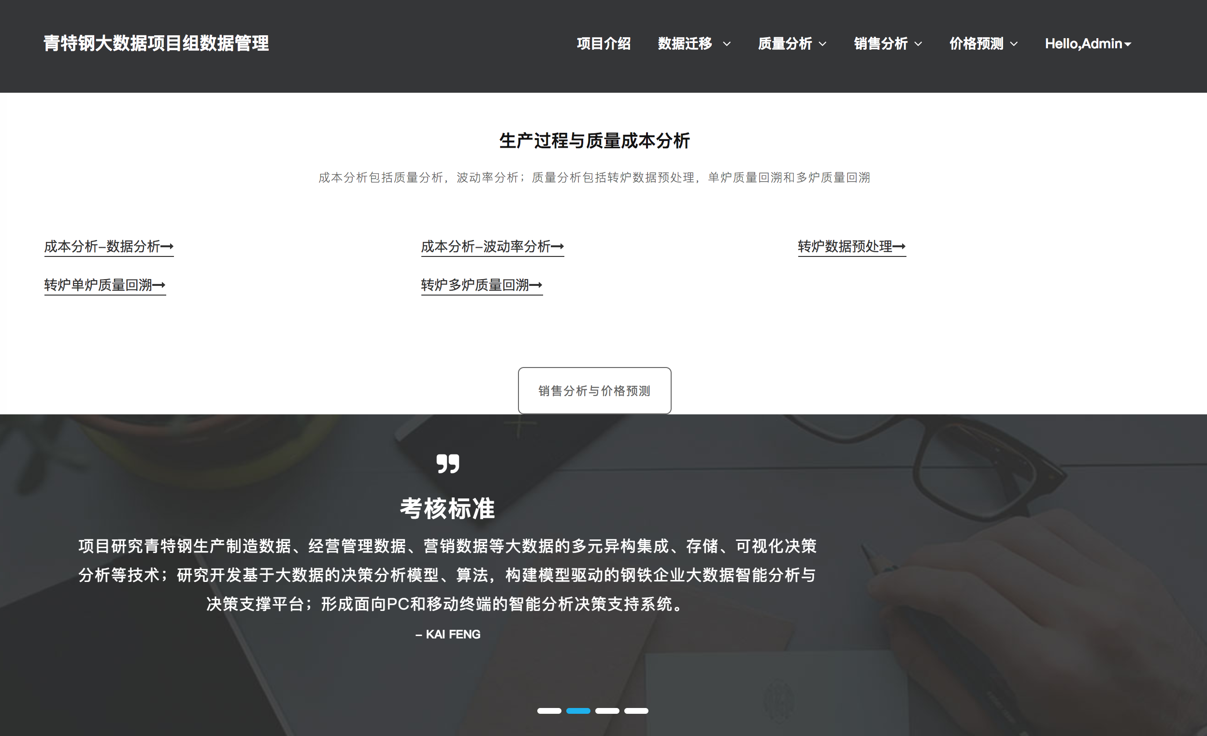
智能决策展示平台
销售分析与价格预测
生产过程成本和质量分析部分
Notes:
进入两大单元模块，会显示其中包括的功能模块
其中，销售分析与价格预测单元包括：铁矿石价格预测、钢材价格预测、空间分析…………
生产过程成本和质量分析单元包括成本炉次分析、成本波动性分析…………
各功能模块的内容后面将一一介绍

Slide 31
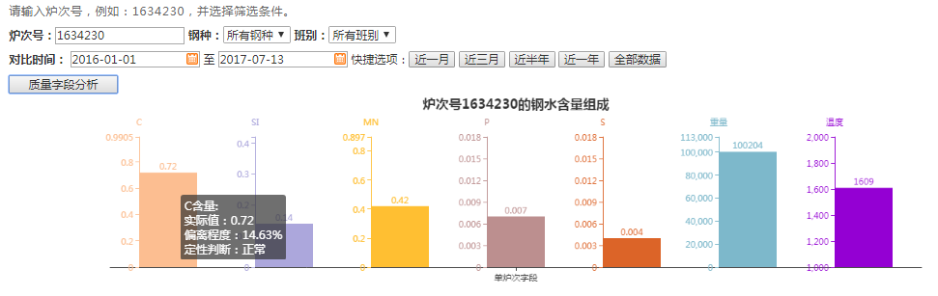
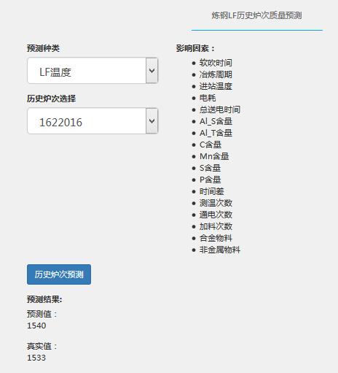
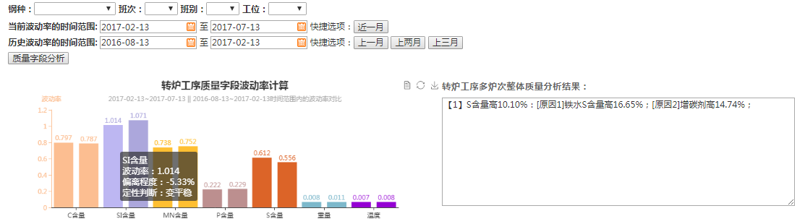
质量分析体系
单炉次质量分析
质量指标预测
总体波动率分析
Notes:
针对生产过程质量分析，以转炉工序为例，完成了单炉次质量分析，以及一定时间范围内的波动率分析。
另外，针对工序终点质量预测问题，以LF工序为例，开发了终点温度预测模型。

Slide 32
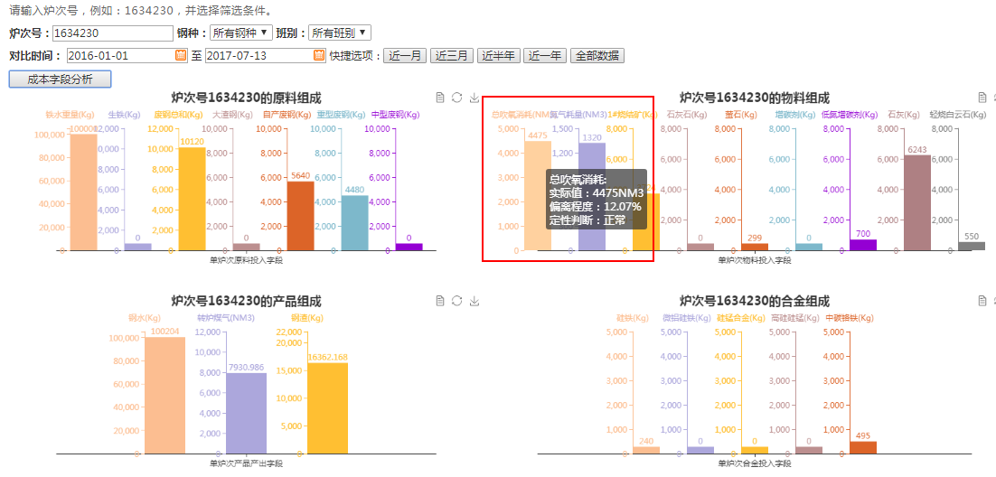
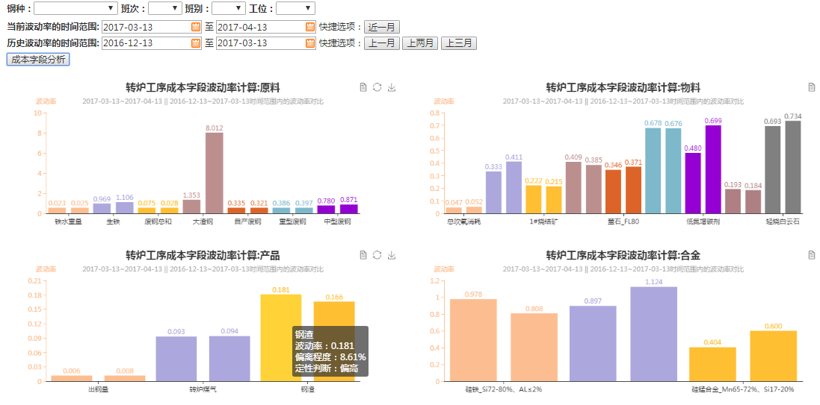
工序成本分析
总体波动率分析
单炉次成本分析
Notes:
针对生产过程成本分析，以转炉工序为例，完成了单炉次成本分析，以及一定时间范围内的波动率分析。

Slide 33
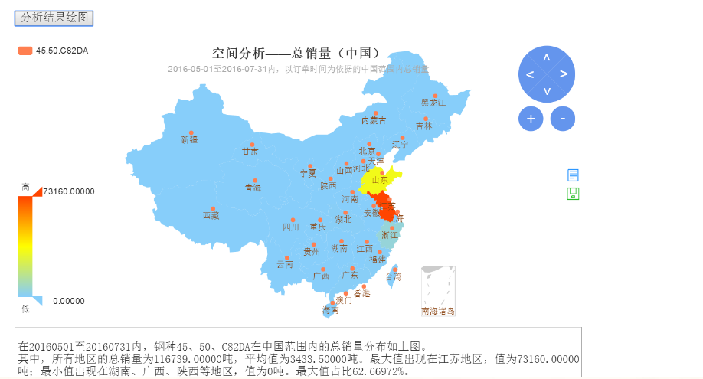
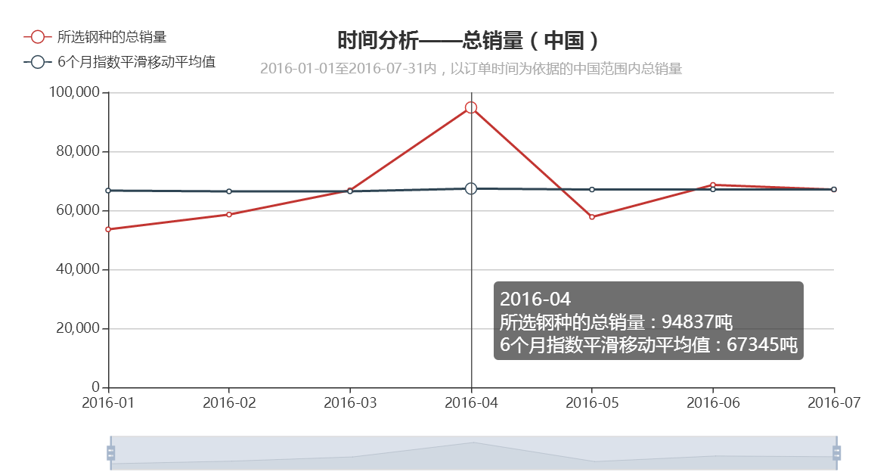
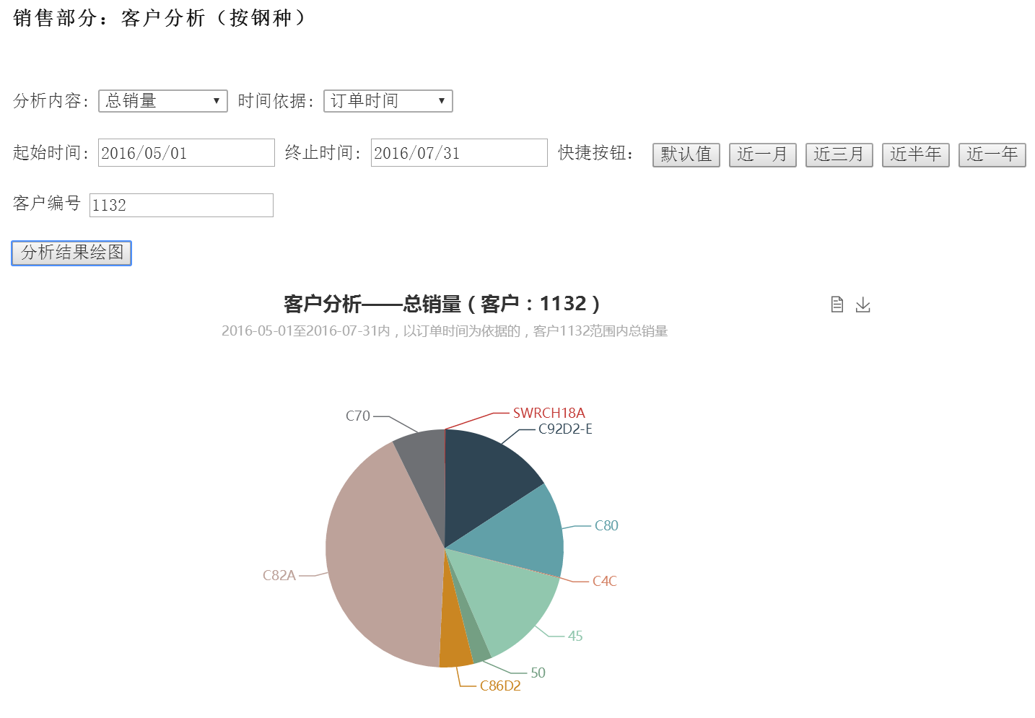
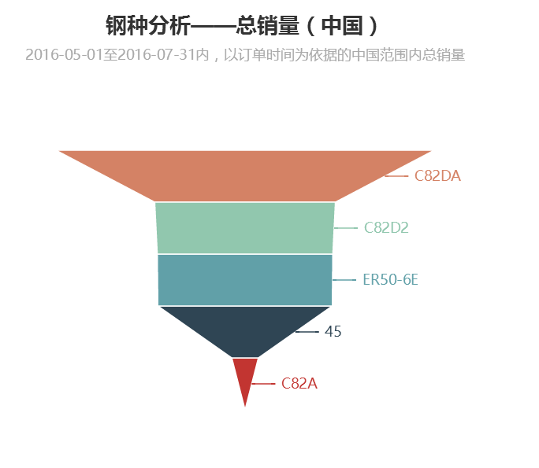
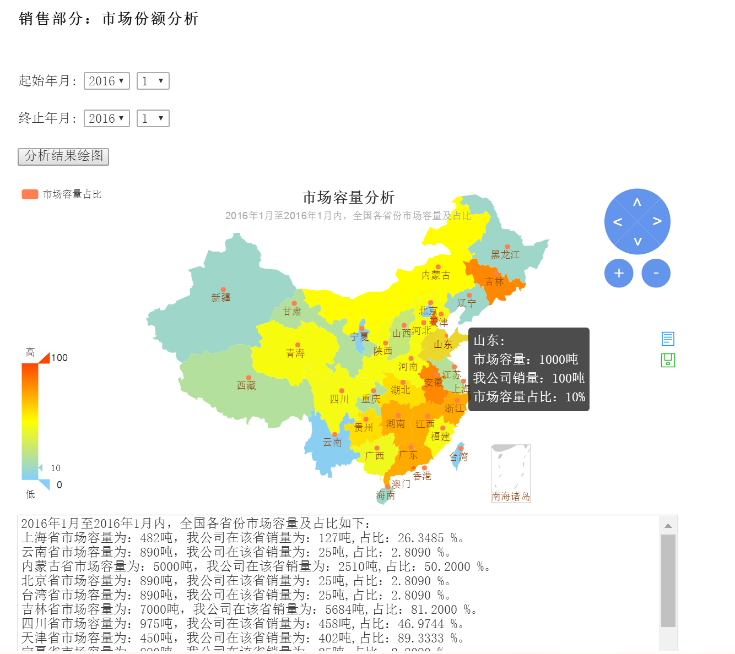
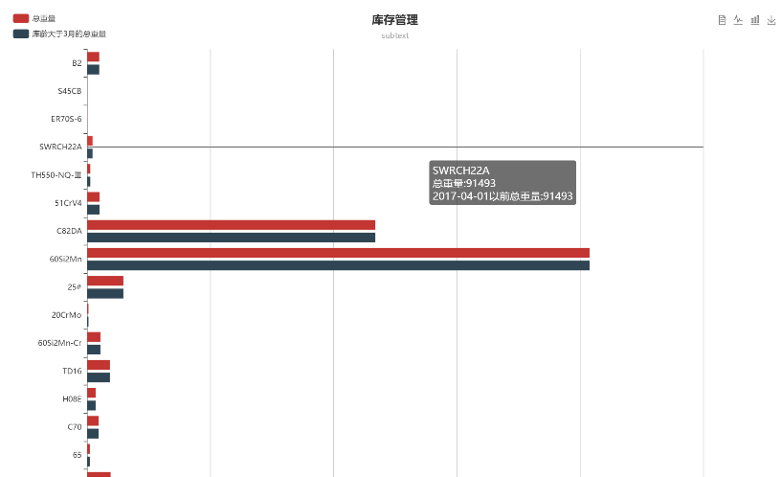
销售状况分析
Notes:
针对销售分析的需求，完成了空间分析、时间分析、钢种分析和客户分析四个主题的内容，并且额外完成了市场份额分析和库存分析两项内容。

Slide 34
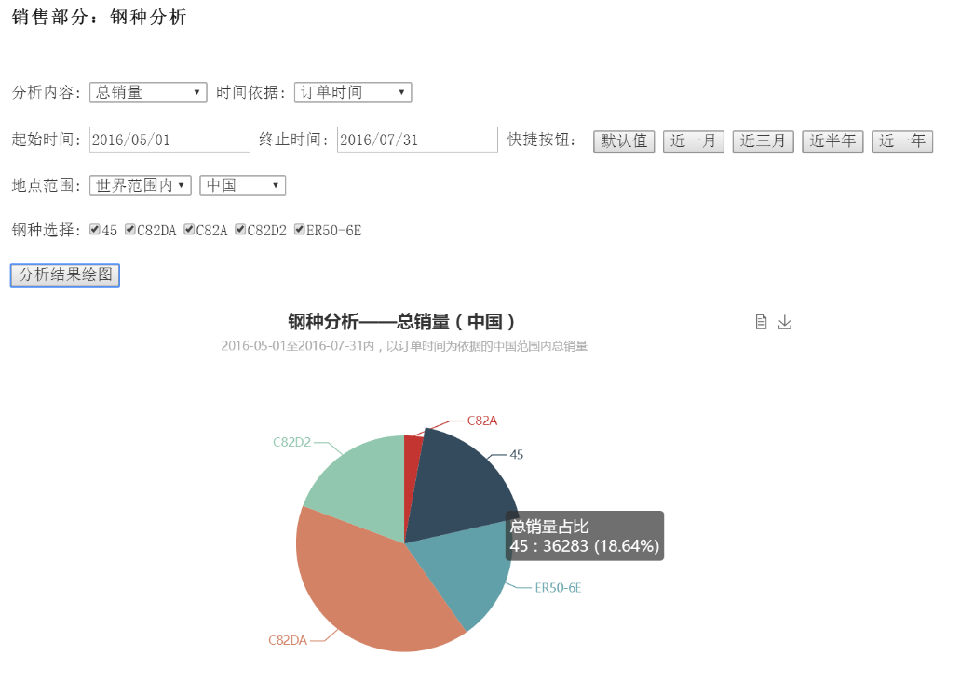

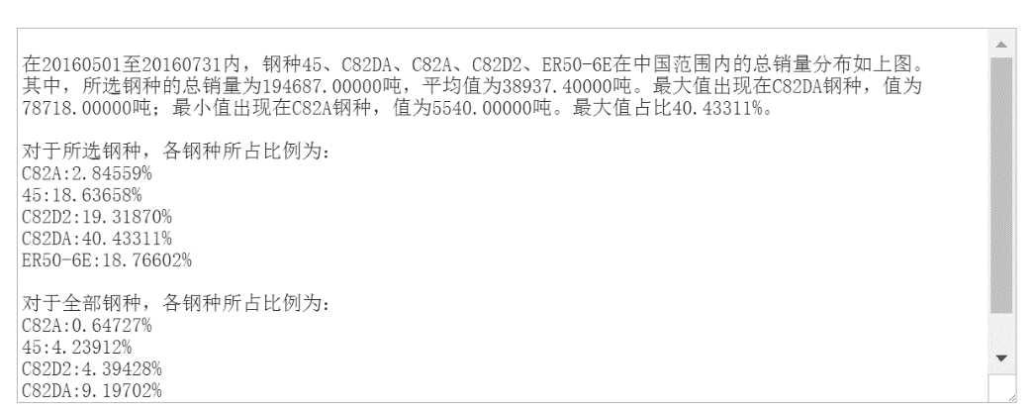
系统模块展示
销售分析模块
空间分析
钢种分析
23
Notes:
下面介绍销售分析模块
该模块共包括六部分内容，分别是空间分析、时间分析、钢种分析、客户分析、市场份额分析和库存分析
上图显示的是空间分析界面
空间分析是指根据输入的起始时间、终止时间、时间依据…………………………
最上端是筛选条件选择区域，可以自由选择内容、时间、区域、钢种等内容
中部是以地图的方式显示分析结果，可以自由放缩
下部是主要的分析结论，包括总值、均值、最大值、最小值、占比等信息

Slide 35
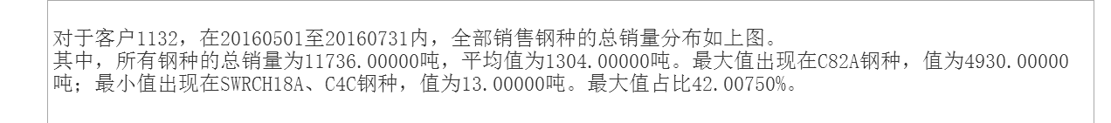
系统模块展示
销售分析模块
市场份额分析
客户分析
Notes:
销售分析中，除了典型的四类分析内容外，还对市场份额和库存情况进行分析
市场份额分析是对青钢所生产钢材品种在全国范围内的市场份额占有率进行分析，以辅助企业的战略布局和营销决策。
右图是分析结果
上面是时间范围选择区域
中部是以地图的方式，展示各省的市场份额
下部是详细的数据
需要说明的是，由于各地区市场容量缺少公开有效的数据，这部分数据需要根据销售部门估计配置到相应的数据表中。

Slide 36
谢谢各位领导指导
项目研发方案
Notes:
以上是此次阶段汇报的全部内容，谢谢各位领导聆听。

